Slide 1
Proiect pentru examenul final Python
Elev: Vladu Marius Valentin
Data examen: 04.07.2025

Slide 2

1. Ce sunt variabilele în Python?
Variabilele sunt folosite pentru a stoca informații. Eu le-am folosit în proiect ca să salvez date din formulare, cum ar fi numele, emailul și mesajul de la utilizator.

Slide 3

2. Ce tipuri de date primitive există în Python?
În Python, datele primitive sunt tipuri de bază care stochează valori simple. Ele sunt:
int – tipul folosit pentru numere întregi, pozitive sau negative.
float – tipul folosit pentru numere reale, adică numere cu zecimale.
bool – tipul logic care poate avea doar două valori: True (adevărat) sau False (fals).
str – tipul folosit pentru șiruri de caractere, adică texte.

Slide 4
3. Ce structuri de date există în Python?
În Python, structurile de date sunt folosite pentru a stoca mai multe valori într-o singură variabilă. Fiecare structură are caracteristici diferite legate de ordonare, indexare și mutabilitate:
Listă (list)
Este o colecție ordonată, indexabilă și mutabilă (poate fi modificată).
Elementele sunt accesate prin index care începe de la 0.
Poate conține elemente de orice tip.
Exemplu din codul meu:
Dicționar (dict)
Stochează date sub formă de perechi cheie:valoare.
Este neordonat până la Python 3.6, iar din Python 3.7 ordonarea este păstrată.
Cheile trebuie să fie unice.

Slide 5

Set (set)
Colecție neordonată și neindexabilă.
Toate elementele sunt unice, nu permite duplicate.
Este mutabil, poți adăuga sau elimina elemente.
Tuplu (tuple)
Colecție ordonată și indexabilă.
Este imutabil, elementele nu pot fi schimbate după creare.

Slide 6
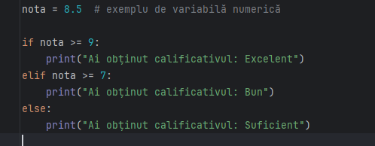
4. Descrie condiționalul if-elif-else din Python
if-elif-else este o structură condițională în Python care permite executarea diferită a codului în funcție de anumite condiții logice.
Se evaluează condițiile de sus în jos:
Dacă prima condiție (if) este adevărată, codul aferent se execută și celelalte se ignoră.
Dacă prima condiție e falsă, se verifică următoarele cu elif.
Dacă niciuna nu e adevărată, se execută blocul else.

Slide 7
5. Explică pe scurt structurile repetitive + controlul iterațiilor
Structurile repetitive sunt construcții de programare care permit executarea repetată a unui bloc de cod, până când o anumită condiție este îndeplinită sau pentru un număr prestabilit de ori. Ele ajută la automatizarea sarcinilor repetitive.
Caracteristicile structurilor repetitive:
for: repetă un bloc de cod pentru un număr fix de iterații, folosind o variabilă de control care se modifică automat la fiecare pas.
while: execută un bloc de cod atâta timp cât o condiție logică este adevărată; condiția este verificată înainte de fiecare iterație.
do...while: execută un bloc de cod cel puțin o dată, apoi verifică condiția pentru a decide dacă se repetă, condiția fiind testată după execuția blocului.

Slide 8

6. Ce este o funcție?
O funcție este un bloc de cod care execută o acțiune și poate fi apelat oricând. Eu am folosit funcții pentru fiecare pagină din aplicație.
Exemplu pentru pagina de CV:

Slide 9
7. Ce este un parametru?
Parametrul este o variabilă definită în semnătura unei funcții sau metode, care primește o valoare (argument) atunci când funcția este apelată. Parametrii permit funcției să primească și să utilizeze date externe pentru a-și îndeplini sarcinile.
Exemplu:

Slide 10
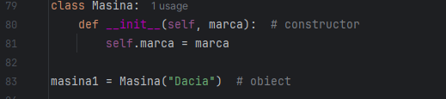
8. Care e legătura dintre clase și obiecte?
O clasă este un șablon sau o structură care definește atributele (datele) și comportamentele (metodele) comune pentru un anumit tip de obiecte.
Un obiect este o instanță concretă a unei clase — adică o entitate creată pe baza clasei, care are propriile valori pentru atribute și poate folosi metodele definite în clasă.
Clasa este modelul;
Obiectul este realizarea practică a acelui model.

Slide 11
9. Ce e un constructor?
Constructorul este o funcție specială care se execută automat atunci când un obiect este creat. În Flask, constructorul se apelează când creez obiectul app:

Slide 12
10. Care sunt cei 4 piloni OOP?
Cei patru piloni OOP sunt:
Încapsularea – ascunderea datelor și protejarea lor
Moștenirea – clasele pot moșteni comportamente din alte clase
Polimorfismul – aceeași funcție se poate comporta diferit în funcție de context
Abstracția – ascunde complexitatea și arată doar ce e necesar
Chiar dacă în proiectul meu nu am creat clase personalizate, aceste concepte sunt folosite de Flask și funcționează „în spate”.

Slide 13
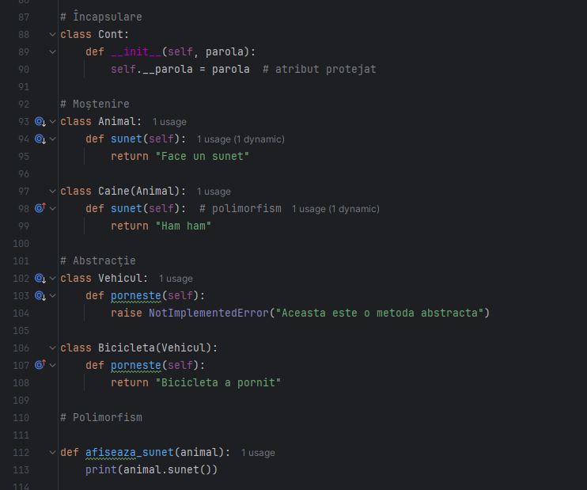
Exemplu 4 piloni OOP:

Slide 14
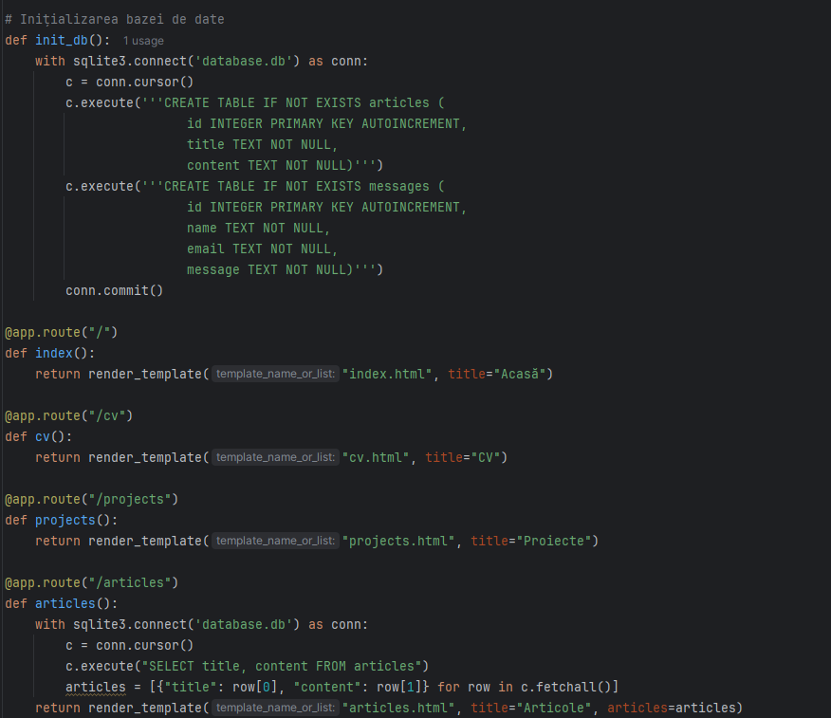
1. Initializarea bazei de date si rutele aplicatiei Flask

Slide 15
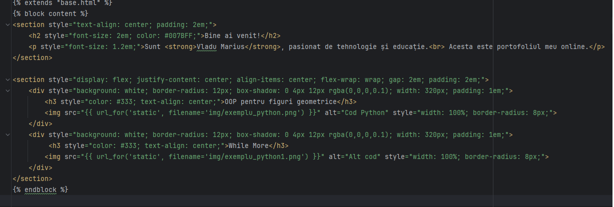
2.Pagina principală a portofoliului – Index

Slide 16
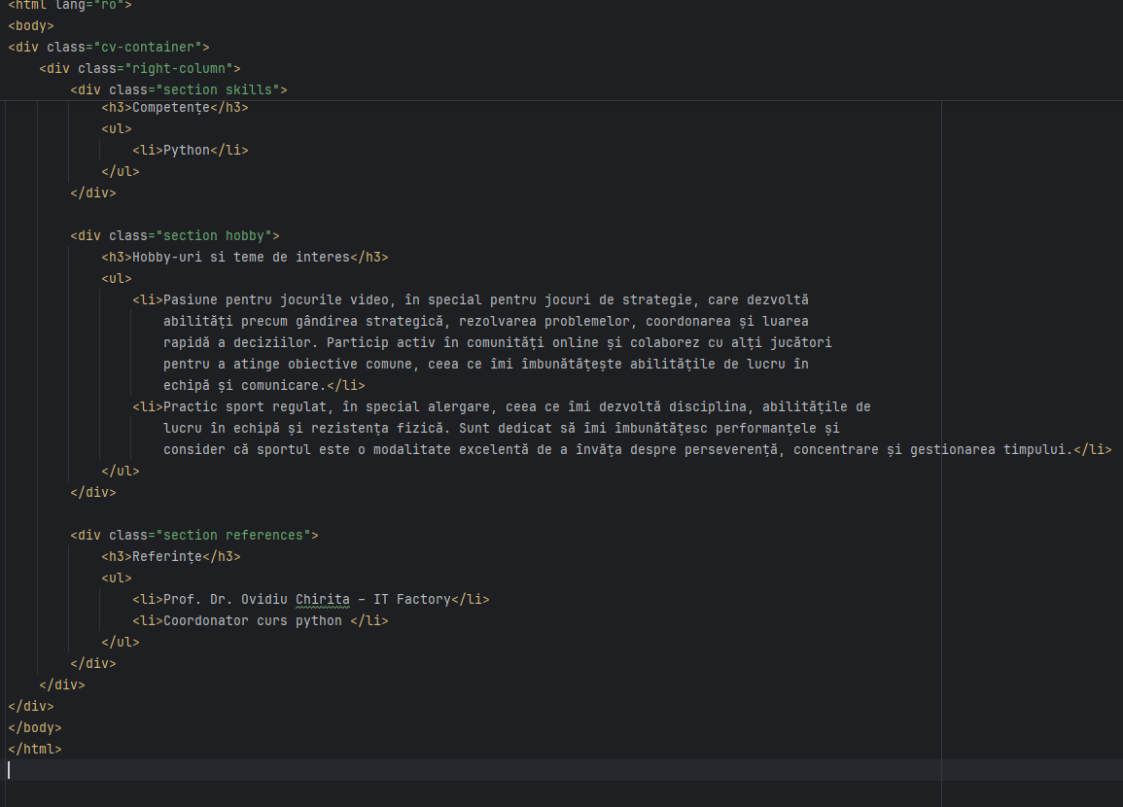
3.Pagina CV – Curriculum Vitae

Slide 17
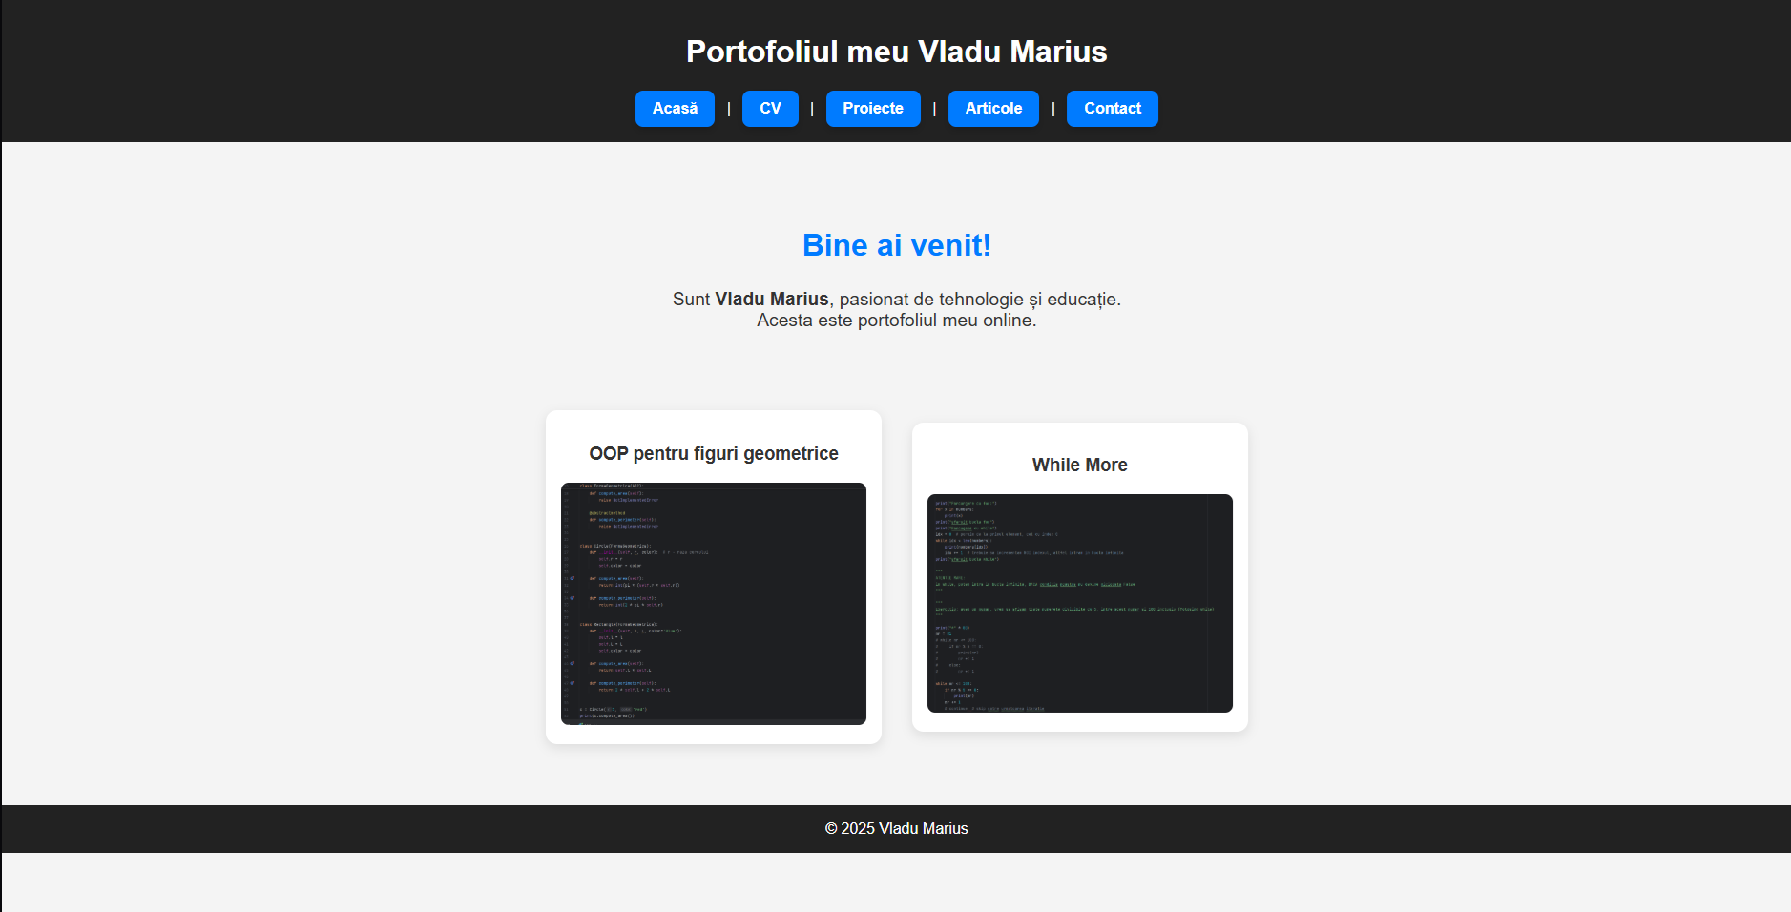
4. Previzualizare a paginii în funcțiune - index

Slide 18
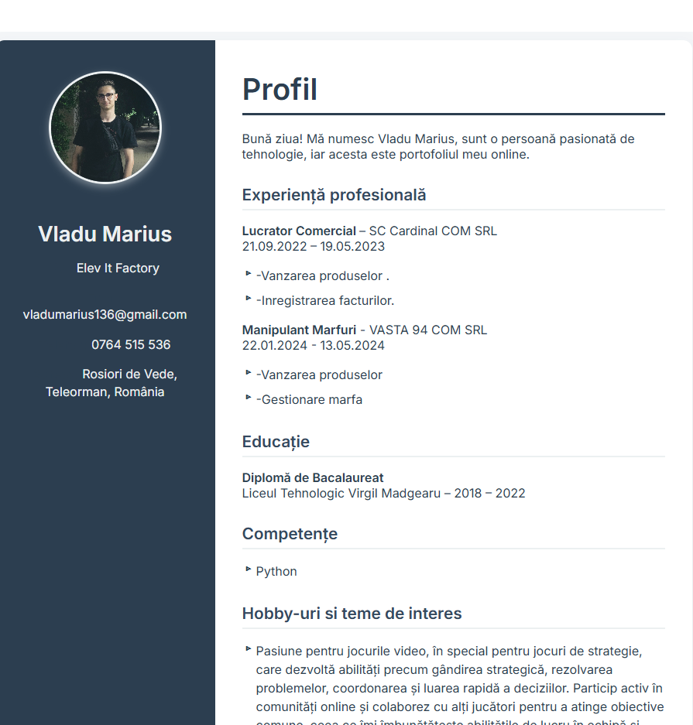
5. Previzualizare a paginii în funcțiune - cv

